Slide 1
Evaluation des IHM
Eid
M2
Auteur:
CHOUAKI Dahbia

Slide 2
plan
Introduction
Utilisabilité et utilité
Critères d’évaluation heuristique
Critères d’évaluation ergonomique
Test utilisateur
Conclusion

Slide 3
1.Introduction
Interface homme-machine
  ensemble de dispositifs matériels et logiciels permettant à utilisateur d’interagir avec un système interactif
Fonctionnalités proposé par la machine
Utilisateurs

Slide 4
realisation d’ihm
Quatre phases:
Découverte:
Qui est l’utilisateur?
Invention:
Qu’est qui est possible?
Conception:
Qu’est ce qu’on fait?
Evaluation:
Est-ce que ça marche?

Slide 5
objectif
L’évaluation est une phase primordiale dans la boucle de
conception des IHM. Elle permet de vérifier et valider un
système interactif.
Un système est dit vérifié s’il correspond aux spécifications issues de l’analyse des besoins.
Un système est dit validé s’il correspond aux besoins tout en respectant les contraintes du domaine d’application
Réaliser un système utile et utilisable

Slide 6
Evaluer quoi
Fiabilité et qualité technique
Utilisabilité
  Capacité à permettre à l'utilisateur d'atteindre facilement ses objectifs
  Qualité de l’interface (ergonomie)
Utilité:
  Adéquation aux objectifs de haut niveau du client
  Le logiciel satisfait-il les spécifications
Usages:
  Utilisation réelle du logiciel
  Le logiciel est-il utilisé comme prévu ?

Slide 7
Evaluer quand ?
En cours de conception
  Conception itérative de maquette
  Conception centré utilisateur
En cours de réalisation
  Méthodes classiques de contrôle qualité
En cours de diffusion
  Satisfaction de l’utilisateurs
  Incident critiques
Avant un achat
  Comparaison de logiciels
  Évaluation sommative

Slide 8
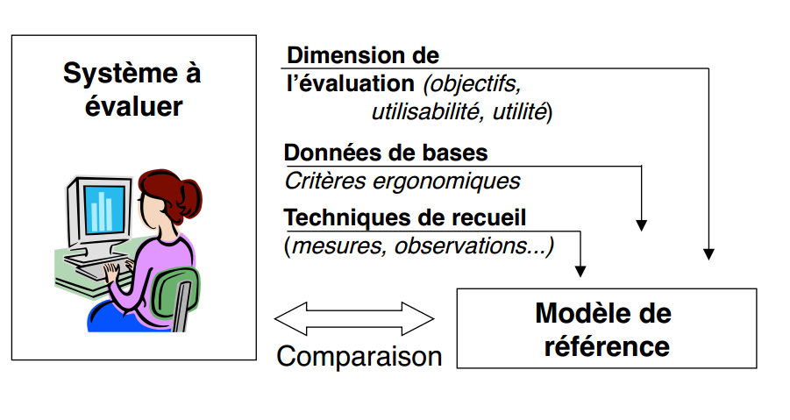
Principe d’evaluation
Notes:
“Toute évaluation consiste à comparer un modèle de l’objet
évalué à un modèle de référence permettant d’établir des conclusions.” [SEN 90]. Lors de l’évaluation de système
interactif, le modèle que l'on peut qualifié d'observé (ou d'analysé) est donc comparé à un modèle de référence. Ce
modèle doit être représentatif de l’adéquation de l’IHM évaluée par rapport aux besoins spécifiques définis par le
concepteur (fig. 1).

Slide 9
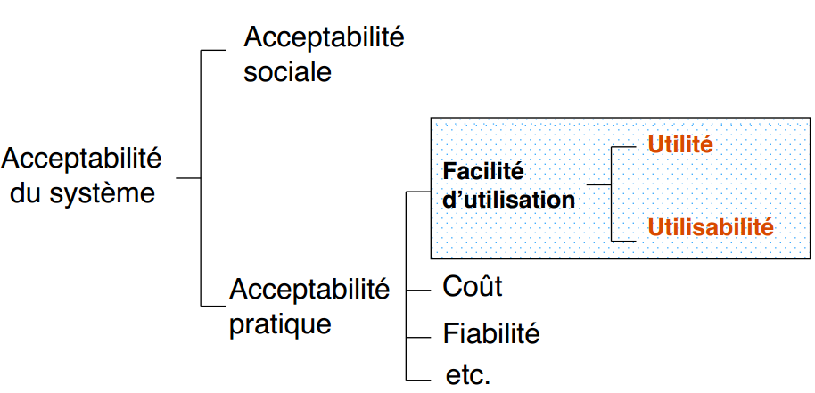
Utilisabilité et utilité
Notes:
L’analyse de l’IHM doit mettre à jour un ensemble de variables cibles, c’est-à-dire les données de base à recueillir.
La figure 2 présente quelques unes des principales variables dépendantes utilisées pour l’évaluation des IHM. Deux
grandes familles se distinguent : l'acceptabilité sociale (des systèmes inacceptables socialement seraient par exemple
des systèmes posant des questions indiscrètes aux utilisateurs, ou visant à identifier dans un but de licenciement des
opérateurs insuffisamment productifs) et l'acceptabilité pratique. La seconde classe comprend les contraintes courantes
de production, de coût, de fiabilité… mais aussi la facilité d'utilisation qui concerne principalement l'IHM. C'est dans
ce critère d’utilisation que l'on retrouve les deux propriétés citées précédemment. Notons que l'article se focalise par la
suite sur l'utilisabilité

Slide 10
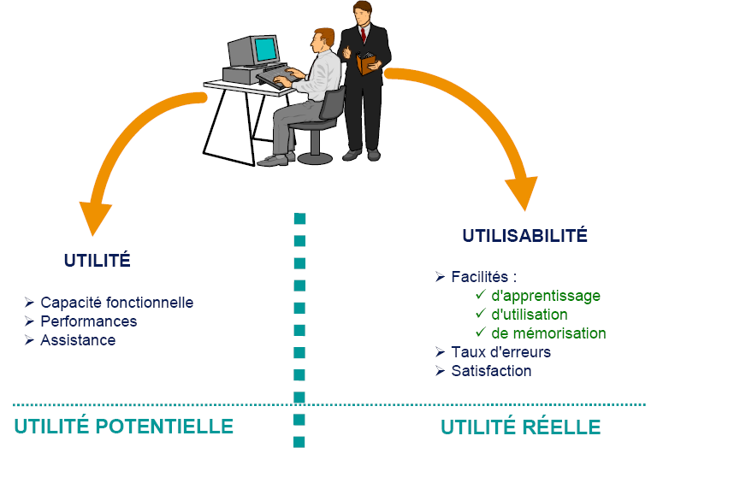

Slide 11
Utilité
Adéquation aux objectifs de haut niveau du client:
le logiciel satisfait-il les spécifications ?
l’utilisateur peut-il accomplir sa tâche à partir des fonctionnalités du système ?

Slide 12
L’utilisabilité
Les critères de l’utilisabilité sont :
  L’efficacité : précision et degré d'achèvement selon lesquels
  l'utilisateur atteint des objectifs spécifiés.
  L’efficience : rapport entre les ressources dépensées et la
  précision et le degré d'achèvement selon lesquels l'utilisateur
  atteint des objectifs spécifiés.
  La satisfaction : absence d'inconfort
Notes:
Conséquence
• Utilisabilité ÅÆ facilité d’utilisation

Slide 13
Méthode d’évaluation
Expérimentation contrôlés
Expérimentation quasi contrôlé
Etude d’utilisabilité

Slide 14
Expériences contrôlés
Discipline: psychologie expérimentale/medecine
But:
Tester une hypothèse ou étudier les corrélations
Produire une connaissance scientifique
Étapes:
Spécifier l'hypothèse : qu'est-ce qu'on étudie ?
Spécifier les variables indépendantes : qu'est-ce qui varie ?
Opérationnaliser le comportement comment étudier ces variations ?
Spécifier les variables dépendantes qu'est-ce qu'on mesure ?
Spécifier les procédures répartition des groupes, rôle de l'expérimentateur etc.
Identifier les tests statistiques appropriés y a-t-il une différence ?

Slide 15
Exemple(1/2)
  M. Bétrancourt, Effet de trois modalités d'intégration texte figure dans les systèmes multi-média
Spécifier l'hypothèse
  format de présentation influence l'apprentissage
Spécifier les variables indépendantes
  trois formats de présentation du matériel d'apprentissage
    texte et figure séparés
    présentation intégrée (texte et figure côte à côte)
    texte en bulles d'informations
Opérationnaliser le comportement
  tâche de mémorisation et tâche de résolution de problème
Notes:
Réalisées en labo:
permettent un plus grand contrôle des variables
ne peuvent pas être généralisées à des situations réelles

Slide 16
Exemple(2/2)
Spécifier les variables dépendantes
  temps d'apprentissage et mémorisation (nombre de termes correctement replacés sur le graphique)
Spécifier les procédures (résumé)
  Test individuel pour 24 étudiants répartis aléatoirement en 3 groupes
  consigne : étudier le graphique et le commentaire; tâche : on présente le graphique et il faut donner le commentaire)
Identifier les tests statistiques appropriés

Slide 17
Quasi expérience
But: expérimentation contrôlé mais en situation réelle
Probleme:on ne contrôle pas tout les facteurs
Solution
Rendre explicites les "menaces d'invalidité"
Faire varier:
Le dispositif expérimental
Les méthodes expériences ,étude de cas, interviews
Recouper les informations

Slide 18
Comment évaluer l’utilisabilité? Méthodes
  Évaluation empirique
    observation et recueil de données
    entretiens, questionnaires
  Évaluation analytique
    jugements d’experts
    utilisation de référents évaluations heuristiques
    critères d’évaluation ergonomique

Slide 19
Jugements d’experts
nécessité d’avoir plusieurs experts en début de projet pour évaluer des produits existants
utiles pour éliminer les grosses erreurs
nécessité de disposer de scénarios d’utilisation du système et d’une description des futurs utilisateurs

Slide 20
Organiser l’expertise
conseils
Au moins trois experts
  • avis indépendants
  • puis coordonnés, voir contradictoires
Ergonomes qualifiés d’au moins trois ans d’expérience
Leur donner
  • une description de la population des futurs utilisateurs
  • Scénarios, critères ou grille d’analyse

Slide 21
Evaluation heuristique
Une inspection heuristique consiste à faire examiner une interface
par un nombre restreint d’évaluateurs qui posent un jugement sur
sa conformité à un ensemble de principes d’utilisabilité("heuristiques").
Avantages:
• rapide, peu coûteux.
• permet d'identifier des problèmes importants.
• ne requiert pas la participation des utilisateurs.
Désavantages:
• en dépit de sa simplicité apparente, demande une grande
expertise des évaluateurs par rapport à l'ergonomie des IHM.
• ne trouve que 30 à 50 % (en général) des problèmes que
vivront les utilisateurs.
Notes:
Le terme heuristique désigne une méthode de résolution d’un problème qui ne passe pas par l’analyse détaillée du problème mais par son appartenance ou adhérence à une classe de problèmes donnés déjà identifiés.

Slide 22
Comment ?
L'E.H. est généralement réalisée par une équipe de 2 ou 3 experts qui passent en revue l'ensemble de l'interface au moyen d'une liste de principes appelés "heuristiques».
Chaque expert évalue de son côté l'interface avec les guides qui lui sont fournis
Ensuite chacun confronte son point de vue avec celui de son collègue

Slide 23
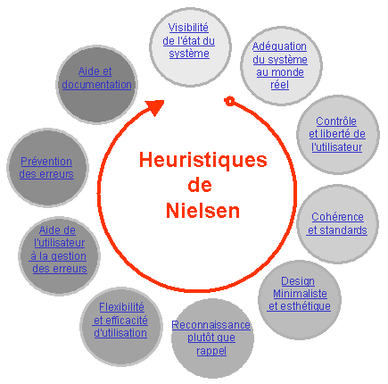

Slide 24
Visibilité de l'état du système (feedback)
Grâce à un feedback approprié et fourni dans un délai raisonnable, le système doit toujours informer l'utilisateur sur son état.
les actions déclenchable
l'interprétation des inputs de l'utilisateur.
le résultat des actions effectuées .
l'état d'avancement d'une tâche.
les erreurs.

Slide 25
Adéquation du système au monde réel
Le système doit s'exprimer dans le langage de l'utilisateur, avec des mots, des phrases et des concepts familiers à celui-ci, plutôt qu'avec des termes "orientés système" .
Il faut respecter les conventions du monde réel, en faisant apparaître les informations dans un ordre naturel et logique.
Dans le terme "langage", nous incluons non seulement les mots et phrases présents dans l'interface mais aussi les icônes, sons.

Slide 26
Contrôle et liberté et de l'utilisateur
Les utilisateurs choisissent souvent par erreur des fonction du système et ils ont besoin d'issues de secours pour quitter la situation non désirée sans devoir parcourir un long chemin. Il faut offrir les fonctions « annuler » ou « modifier »
Le déclenchement des fonctions du système doit se faire à l'initiative de l'utilisateur.

Slide 27
Cohérence et respect de standards
Les utilisateurs ne devraient pas se demander si les différents mots, situations, ou actions veulent dire la même chose. Il faut se conformer aux conventions de la plate-forme.
De la même manière, des opérations sémantiquement identiques, même utilisées dans des contextes différents, sont mieux accomplies si elles sont présentées de manière uniforme, et actionnées par les mêmes mécanismes.
Donc, la cohérence n'est pas juste une question de présentation des écrans mais e également relative à la tâche et sa structuration.

Slide 28
Design minimaliste et esthétique
Les dialogues ne devraient pas contenir des informations qui sont non pertinentes ou rarement utilisées.
Toute information superflue dans un dialogue entre en compétition avec les informations pertinentes et diminue la visibilité relative de ces dernières.
les informations qui sont utilisées ensembles, doivent être affichées visuellement proches l'une de l'autre ;
L'interface ne doit pas contenir plus de 5 à 7 couleurs différentes.

Slide 29
Reconnaissance plutôt que rappel
Il faut rendre les objets, les actions et les options visibles. Il ne convient pas que l'utilisateur doit se rappeler des informations données à un endroit du dialogue lorsqu'il est à un autre endroit. Les instructions d'utilisation du système devraient être visibles ou faciles à retrouver lorsqu'elles sont nécessaires.
Dans le dialogue avec l'utilisateur, il est donc préférable que le système présente des éléments à l'utilisateur qu’il pourra dès lors manipuler. Les menus permettent aisément d'atteindre ce but.
Ainsi, une interface graphique est toujours plus facile à utiliser qu'un système en langage de commande, car ce dernier présente peu d'informations permettant à l'utilisateur de "se souvenir".

Slide 30
Flexibilité d'utilisation
Des accélérateurs -non vus par l'utilisateur novice -peuvent souvent accélérer l'interaction pour l'utilisateur expert de telle façon que le système puisse s'adresser à la fois aux novices et aux experts.
il faut permettre aux utilisateurs d'adapter des actions fréquentes.
L'utilisateur expérimenté doit pouvoir réaliser les opérations utilisées fréquemment assez rapidement, à l'aide de raccourcis de dialogue.
L'interface doit permettre à l'utilisateur d'aller directement à l'endroit désiré (ex. : liens hypertexte)

Slide 31
Aide à la gestion des erreurs
Les messages d'erreur doivent être exprimés dans un langage clair (pas de codes), indiquer précisément le problème et suggérer une solution d'une manière constructive.
Les messages d'erreur doivent suivre quatre recommandations :
  Ils doivent être formulés dans un langage clair, compréhensible par l'utilisateur (éviter les codes "orientés système")
  Ils doivent indiquer clairement le problème
  Ils doivent aider l'utilisateur à solutionner le problème
  Les messages d'erreurs ne doivent pas intimider ou rendre responsable explicitement l'utilisateur.

Slide 32
Prévention des erreurs
Plutôt qu'un bon message d'erreur, il vaut mieux un design soigneux qui empêche un problème de se produire.
Si l'utilisateur désire réaliser une commande dont les conséquences peuvent être sérieuses, le système devrait lui demander au préalable une confirmation.
Exemple:
Dans le système Linux, lors de l'exécution de la commande "rm" permettant de supprimer un fichier, cette suppression étant irrémédiable, l'utilisateur doit confirmer son choix

Slide 33
Aide et documentation
  Même s'il est préférable qu'un système puisse être utilisé sans documentation, il peut être nécessaire de fournir une aide et une documentation.
  Toute information de ce type doit être facile à chercher et ciblée sur la tâche de l'utilisateur
  elle doit reprendre la liste des étapes concrètes à suivre et ne doit pas être trop volumineuse.
  De telles informations doivent :
  être faciles à rechercher
  être focalisées sur la tâche de l'utilisateur
  détailler la liste des étapes concrètes à réaliser
  ne pas être trop importantes.

Slide 34
Promenade cognitive – Cognitive walkthrough
• Cognitive walkthrough:
spécification d'une série de taches et des séquences d'actions que l'utilisateur doit réaliser pour atteindre chaque tache
• 4 questions fondamentales:
  1. L’utilisateur va-t-il réaliser le but attendu? Saura-t-il ce
  qu’il doit faire?
  2. L’utilisateur pourra-t-il constater que l’action nécessaire
  pour réaliser son but en cours est disponible?
  3. L’utilisateur pourra-t-il associer l’action correcte avec
  l’effet qu’il recherche?
  4. Si l’action correcte est réalisée, l’utilisateur verra-t-il un
  progrès pour la réalisation de son but? Saura-t-il mettre
  en œuvre l’action correcte ou une action incorrecte?

Slide 35
Quelle méthode formative utiliser
La ballade cognitive est utilisé par des personnes non expertes en évaluation (exemple concepteur) pendant tout le cycle de développement
L’évaluation heuristique est a faire seulement quand une partie substantielle de l’IHM est achevé

Slide 36
Critères d’evaluation ergonomique
Meinadier
Shneiderman(5 critères centraux d’évaluation)
Ravdenet Johnson(8 critères)
Coutaz(7 règles d’or)
Bastien et Scapin (INRIA)

Slide 37



Critères d’evaluation-Meinadier
Mauvaise IHM
Niveau individuel
Confusion
Frustration
Panique
Stresse
ennui

Slide 38
Niveau entreprise /social
rejet, erreurs graves (centrale nucléaire)
mauvaise ou sous-utilisation, baisse des performances
régression vers des tâches d’exécution
coûts : modification des tâches, réécriture du système, détournement…

Slide 39
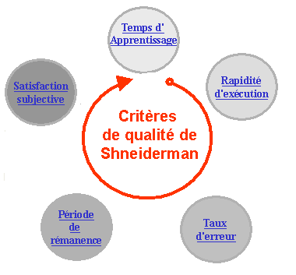
Critères de qualité de Shneiderman

Slide 40
1. Temps d'apprentissage des dispositifs nécessaires à l'exécution d'une tâche :
la durée moyenne nécessaire pour qu’un utilisateur typique maîtrise les fonctions pour lesquelles l’IHM a été développée
2. rapidité d'exécution d'une tâche : la durée moyenne de réalisation d’un ensemble
test de tâches par un groupe d’utilisateurs de référence

Slide 41
4. Période de rémanence durant laquelle un utilisateur conserve la connaissance acquise : heures, jours, semaines, …
  C'est une fonction :
    directe de l'effort cognitif requis pour planifier une séquence d'actions qui réalisent une intention donnée
    indirecte du temps d'apprentissage et de la fréquence d'utilisation.
5. Satisfaction subjective à utiliser le système. Elle peut se traduire par un sentiment de confort, d'enrichissement.

Slide 42
8 critères ergonomiques [Bastien & Scapin, 93]:
1.guidage
2.charge de travail
3.contrôle explicite
4.adaptabilité
5.gestion des erreurs
6.homogénéité/cohérence
7.signifiance des codes et dénominations
8.compatibilité

Slide 43
Critères d’évaluation – Joëlle Coutaz
7 règles d’or
  Lutter pour la cohérence
  Lutter pour la concision
  Réduire la charge cognitive
  Mettre le contrôle entre les mains de l’utilisateur
  Souplesse d’utilisation
  Structurer le dialogue
  Prédire les erreurs

Slide 44
Technique de test utilisateur
Les tests utilisateurs sont privilégiée pour obtenir des mesures objectives et quantitatives de la user experience.
Réaliser un test utilisateurs avant le lancement d’un nouveau produit informatique (site Web, application mobile, jeu vidéo…) avec un échantillon de participants représentatif de votre cible, vous permet de tenir compte de leurs remarques, des éventuelles difficultés rencontrées et de leurs commentaires.
Une IHM optimisée garantit une meilleure user experience, et maximise les chances de succès de votre produit.

Slide 45
Exemples:
Le penser tout haut
L’observation de la performance
Les questionnaires
L'analyse des fichiers log
Les mouvements oculaires (eyestracking)
Les mouvements de la souris(mousse tracking)
Test subjectif

Slide 46
Mouchard electronique
Monitoring (mouchard électronique)
• méthode non intrusive
• recueil automatique des données
(temporelles)
• analyse
des stratégies utilisées
du séquencement réel des tâches
des performances obtenues
identification des erreurs d'utilisation, etc.

Slide 47
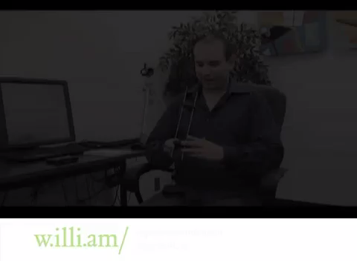
Exemple de test
Notes:
caméra spécialement adaptée pour réaliser des tests utilisateur sur des plateforme mobiles comme le iPhone ou le iPad. Yannick nous

Slide 48
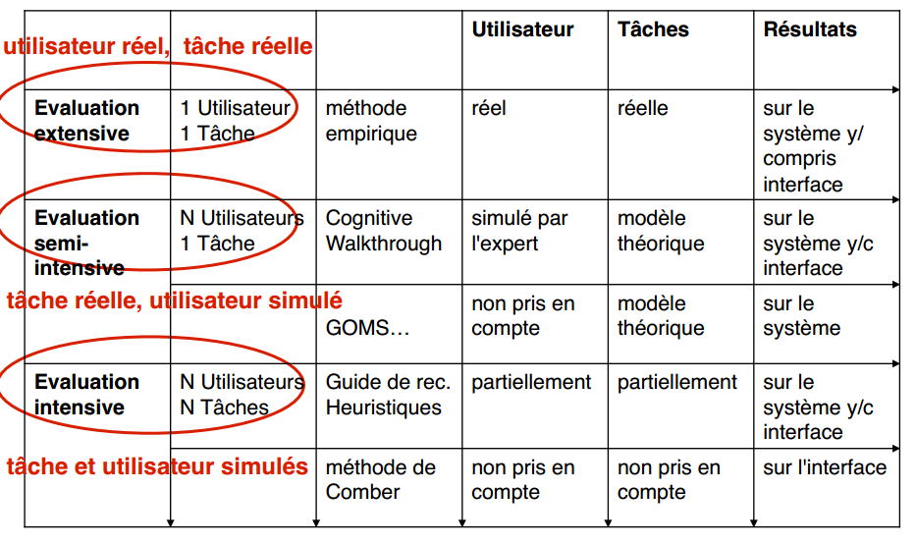
Classification méthode d’évaluation
Notes:
recueillir des données comportementales sur l'utilisation du système.
Tester le produit fini à travers un ensemble de données recueillies pendant son utilisation par des utilisateurs
– évaluation de l’expert avec une liste de
questions choix des tâches, simulation du comportement
cognitif de l’utilisateur
les connaissances sur l’utilisateur et la tâche
ont été extraites de manière à être intégrées aux
règles ou critères ergonomiques

Slide 49
